Slide 1


ОГЭ-2021 по истории
Задания, требования и изменения

Slide 2
Изменения в КИМ ОГЭ-2021
В работу добавили три новых задания с кратким ответом. Это задания №15, 16, 17 на проверку знаний всеобщей истории (истории зарубежных стран)
Увеличилось общее количество заданий
Увеличился максимальный первичный балл

Slide 3
На что обратить внимание
Время
Дополнительное оборудование
Первичный балл
Содержательные разделы предмета
Задания

Slide 4
Время выполнения работы
3 часа (180 минут)
Для учеников с ОВЗ, детей-инвалидов и инвалидов – 4 часа 30 минут(270 минут)

Slide 5
Дополнительное оборудование
Не предусмотрено

Slide 6
Первичный балл
Максимальный первичный балл – 37

Slide 7
Содержательные разделы
Типология заданий по охвату содержания курса истории | Кол-во заданий в КИМ-2021
Задания, нацеленные на проверку знаний по одному из трёх периодов истории: 1) с древнейших времён до конца XV в.; 2) XVI–XVII вв.; 3) XVIII – начало XX в. | 15
Задания по истории России, которые могут охватывать материал одного – трёх периодов истории | 3

Slide 8
Содержательные разделы
Типология заданий по охвату содержания курса истории | Кол-во заданий в КИМ-2021
Задания, посвящённые только периоду XVIII – начало ХХ в. | 1
Задания на проверку знания фактов истории культуры (могут охватывать материал двух-трёх периодов истории) | 2

Slide 9
Содержательные разделы
Типология заданий по охвату содержания курса истории | Кол-во заданий в КИМ-2021
Задания по всеобщей истории, нацеленные на проверку знаний по периоду с древнейших времён до начала XX в. | 3
Это новый блок в КИМ-2021 по сравнению с КИМ-2020

Slide 10
Задания
Экзаменационная работа содержит 24 задания
№ 1-17 – Часть 1. Задания с кратким ответом в виде цифры, последовательности цифр или слова (словосочетания)
  Максимальное количество баллов – 21
№ 18-24 – Часть 2. Задания с развернутым ответом
  Максимальное количество баллов – 16

Slide 11
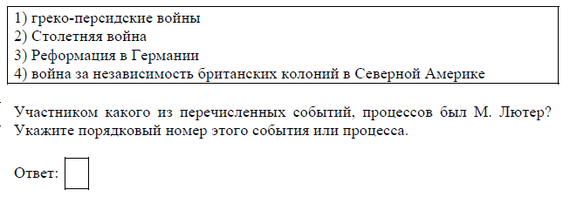
Задание №15
Знание основных дат, этапов и ключевых событий истории России и мира с древности до 1914 г., выдающихся деятелей отечественной и всеобщей истории
  Это новое задание в КИМ-2021

Slide 12
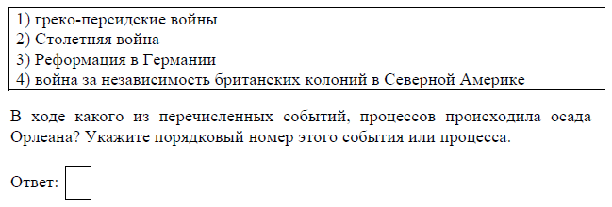
Задание №16
Знание основных дат, этапов и ключевых событий истории России и мира с древности до 1914 г., выдающихся деятелей отечественной и всеобщей истории
  Это новое задание в КИМ-2021

Slide 13
Задание №17
Использование данных различных исторических и современных источников (текста; схем; иллюстративного, статистического материала) при ответе на вопросы, решении различных учебных задач; сравнение свидетельств разных источников
  Это новое задание в КИМ-2021

Slide 14
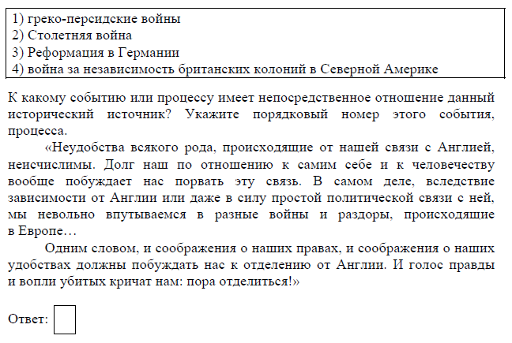
Задание №17

Slide 15
Сравнение КИМ-2021 с КИМ-2020
Задания, которые поменяли нумерацию:
2021 г. | 2020г.
18 задание | 15 задание
19 задание | 16 задание
20 задание | 17 задание
21 задание | 18 задание
22 задание | 19 задание
23 задание | 20 задание
24 задание | 21 задание

